Slide 1





ĐỒ ÁN CUỐI KỲ
NGHIÊN CỨU SO SÁNH CÁC MÔ HÌNH HỌC MÁY, HỌC SÂU ĐƠN THUẦN VÀ MÔ HÌNH HYBRID LSTM - GRAPH NEURAL NETWORK TRONG VIỆC XÂY DỰNG HỆ THỐNG DỰ BÁO GIÁ ĐÓNG CỬA CỔ PHIẾU TRÊN KIẾN TRÚC DỮ LIỆU LỚN
MÔN HỌC: CÔNG NGHỆ DỮ LIỆU LỚN
LỚP: IE212.Q21
GVHD: TS. HÀ MINH TÂN
1. Đặng Công An – 2352xxxx
2. Nguyễn Cao Cường – 23520198
3. Nguyễn Quốc Đạt – 23520260
Notes:
Good morning teacher,
My name is Nguyen Thi Dung, and today I will present my topic: "A REAL-TIME MONITORING APPLICATION FOR GLUCOSE LEVELS OF DIABETIC PATIENTS, under the guidance of Dr. Nguyen Thanh Binh.

Slide 2


NỘI DUNG CHÍNH
I
TỔNG QUAN ĐỀ TÀI
II
CƠ SỞ LÝ THUYẾT
III
PHƯƠNG PHÁP THỰC HIỆN
IV
KẾT QUẢ ĐÁNH GIÁ
V
KẾT LUẬN

Slide 3
TỔNG QUAN
ĐỀ TÀI
I.

Slide 4


I
TỔNG QUAN ĐỀ TÀI
Đề tài này tập trung vào việc phân tích và dự đoán giá các sản phẩm thuộc danh mục đồ dùng “Mẹ và bé” trên địa bàn thành phố Hồ Chí Minh bằng cách sử dụng mô hình Random Forest Regression.
Kết quả cho thấy độ chính xác của mô hình dưới 35%. Điều này có thể xác định rằng chất lượng mô hình cần phải được cải thiện nhiều.
Bộ dữ liệu phân tích được nhóm tự thu thập tại trang web chotot.com. Bộ dữ liệu và đề tài do nhóm tự phân tích thiết kế và không dựa trên đề tài nào khác.

Slide 5
CƠ SỞ
LÝ THUYẾT
II.

Slide 6
PHƯƠNG PHÁP
THỰC HIỆN
III.

Slide 7
I
TỔNG QUAN ĐỀ TÀI
STT | Tên cột | Kiểu dữ liệu | Phạm vi | Giải thích
1 | ten_san_pham | object | Giày cho bé, … | Mô tả cụ thể tên sản phẩm
2 | dia_chi | object | Mẹ và bé Quận Gò Vấp, … | Thông tin địa chỉ của người bán sản phẩm ở khu vực TP.HCM
3 | so_luong_da_ban | object | [0;10] | Số lượng sản phẩm đã bán
4 | so_luot_danh_gia | int | [0;11] | Số lượt đánh giá sản phẩm
5 | so_sao_danh_gia | float | [1.0; 5.0] | Số sao đánh giá sản phẩm
6 | thoi_gian_cap_nhat_san_pham | object | 4 ngày trước, … | Thời gian cập nhật sản phẩm

Slide 8
I
TỔNG QUAN ĐỀ TÀI
STT | Tên cột | Kiểu dữ liệu | Phạm vi | Giải thích
7 | tinh_trang | object | Mới, Đã sử dụng | Tình trạng sử dụng sản phẩm
8 | loai_san_pham | object | xe_day, … | Loại sản phẩm
9 | size_bucket | object | lon, nho, trung_binh | Kích thước sản phẩm
10 | mau_sac_chu_dao | object | xám, đỏ, vàng, … | Màu sắc chủ đạo sản phẩm
11 | hang | object | Chilux, Joie, … | Hãng của sản phẩm
12 | gioi_tinh | object | nam, nu, unisex | Loại sản phẩm dành cho giới tính nào
13 | gia_san_pham | object | 5.000.000 đ, 200.000 đ, … | Giá sản phẩm

Slide 9
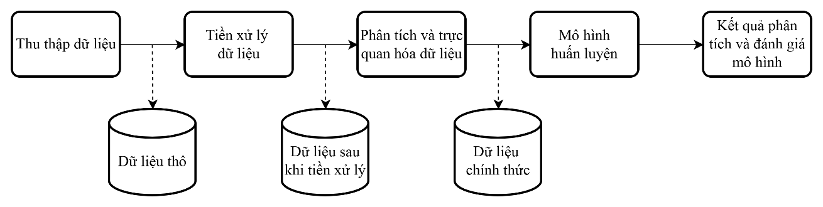
I
TỔNG QUAN ĐỀ TÀI
Quy trình phân tích dữ liệu

Slide 10
I
TỔNG QUAN ĐỀ TÀI
- Tên các cột chưa thống nhất ngôn ngữ, gây khó khăn cho người đọc dữ liệu;
- Dữ liệu ở một số cột vẫn còn tồn tại nhiều ký tự, cụm từ hoặc dữ liệu thừa;
- Kiểu dữ liệu ở một số cột không phù hợp với mục tiêu phân tích của nhóm, có thể gây ảnh hưởng trực tiếp đến việc dự đoán giá sản phẩm.
- Tồn tại một số dữ liệu bị khuyết;
- Tồn tại một số cột không ảnh hưởng đến mục tiêu phân tích của nhóm.

Slide 11
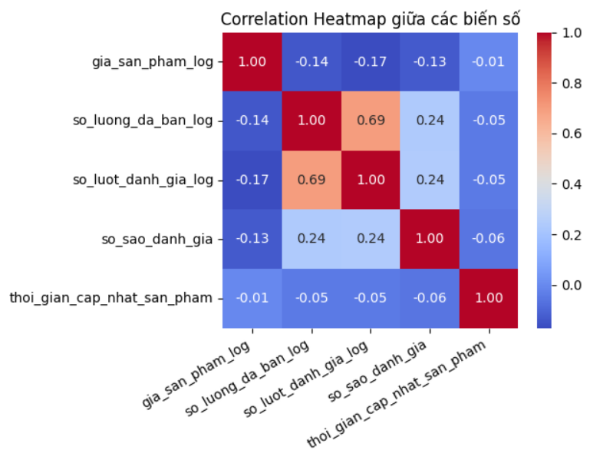
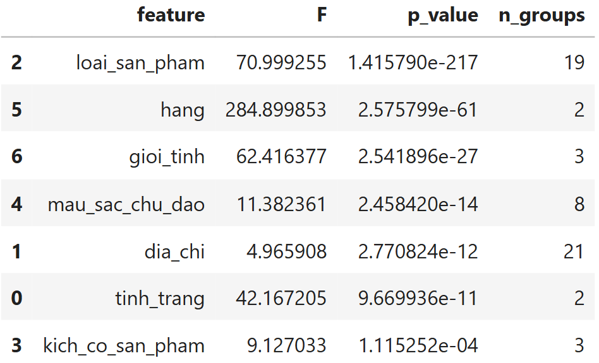
I
TỔNG QUAN ĐỀ TÀI
Các biến phân loại có ảnh hưởng đáng kể đến giá sản phẩm sau khi thực hiện phân tích ANOVA
Biểu đồ heatmap mô tả mức độ tương quan giữa các biến số với biến giá.

Slide 12
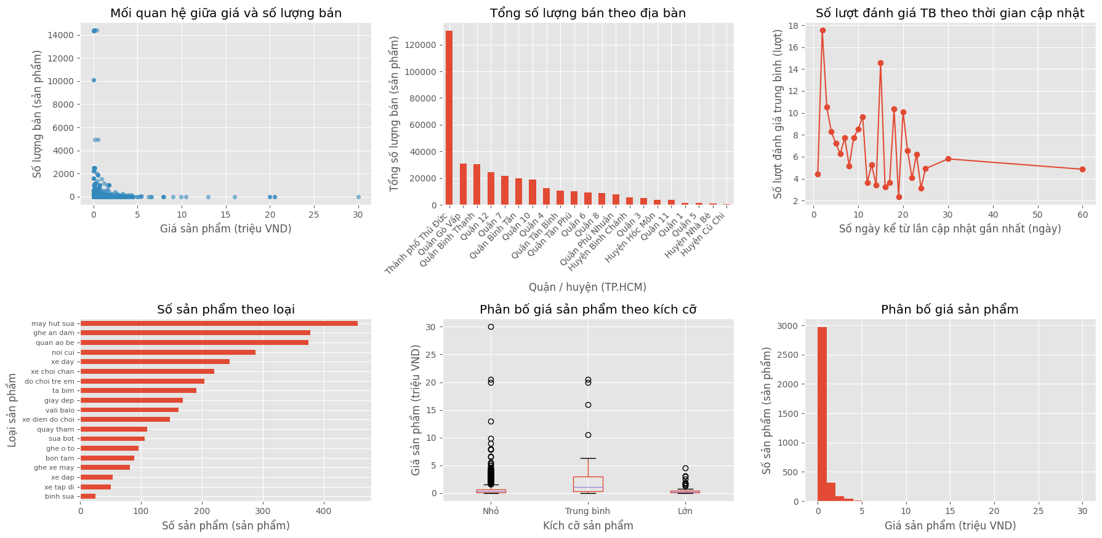
I
TỔNG QUAN ĐỀ TÀI
Dashboard trực quan hoá dữ liệu

Slide 13
I
TỔNG QUAN ĐỀ TÀI
Bộ dữ liệu cần được huấn luyện bằng mô hình phi tuyến tính
RANDOM FOREST REGRESSION

Slide 14
KẾT QUẢ
ĐÁNH GIÁ
IV.

Slide 15
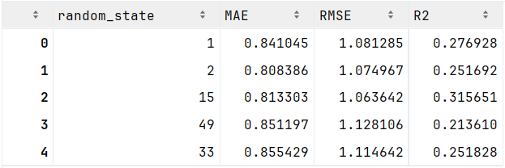
I
TỔNG QUAN ĐỀ TÀI
Kết quả huấn luyện bộ dữ liệu bằng mô hình Random Forest Regression
Notes:
kết quả này chỉ đại diện khi dùng 5 lần train model với 5 random_state khác nhau, chưa đại diện khi dùng 1 lần train model với cross-validation khi fold=5

Slide 16
KẾT
LUẬN
V.

Slide 17
I
TỔNG QUAN ĐỀ TÀI
Đề tài đã thực hiện việc phân tích và dự đoán giá các sản phẩm thuộc danh mục đồ dùng “Mẹ và bé” trên địa bàn thành phố Hồ Chí Minh bằng cách sử dụng mô hình Random Forest Regression.
Vấn đề việc hiệu suất huấn luyện rất thấp xuất phát từ việc bộ dữ liệu thu thập từ web đã bị chênh lệch khá nặng ở nhiều biến.
Dựa vào dashboard, có thể khẳng định rằng: các sản phẩm có mức giá bình dân và có nhiều lượt đánh giá được xem được xu hướng mua sắm của khách hàng.

Slide 18
Q&A

